Slide 1
Отчет об итогах работы творческой группы № 2 2024 год

Slide 2
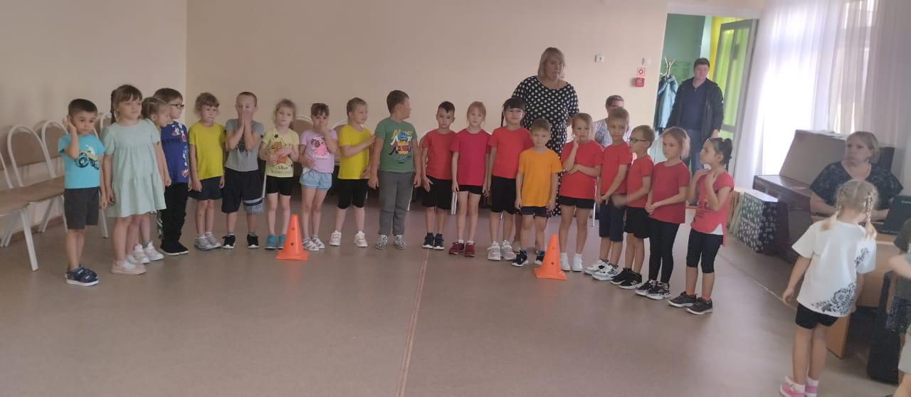
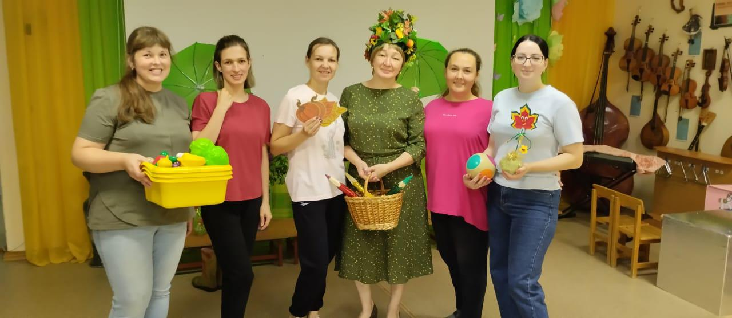
Клубный день «Осень»

Slide 3
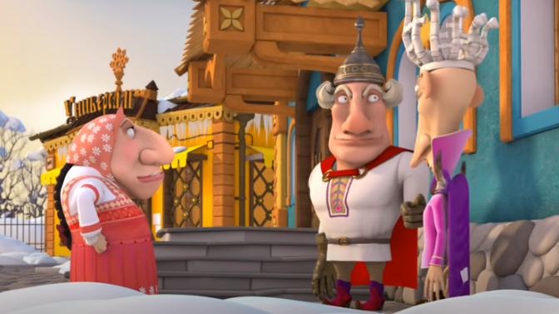
Клубный день «Мульти-пульти»

Slide 4
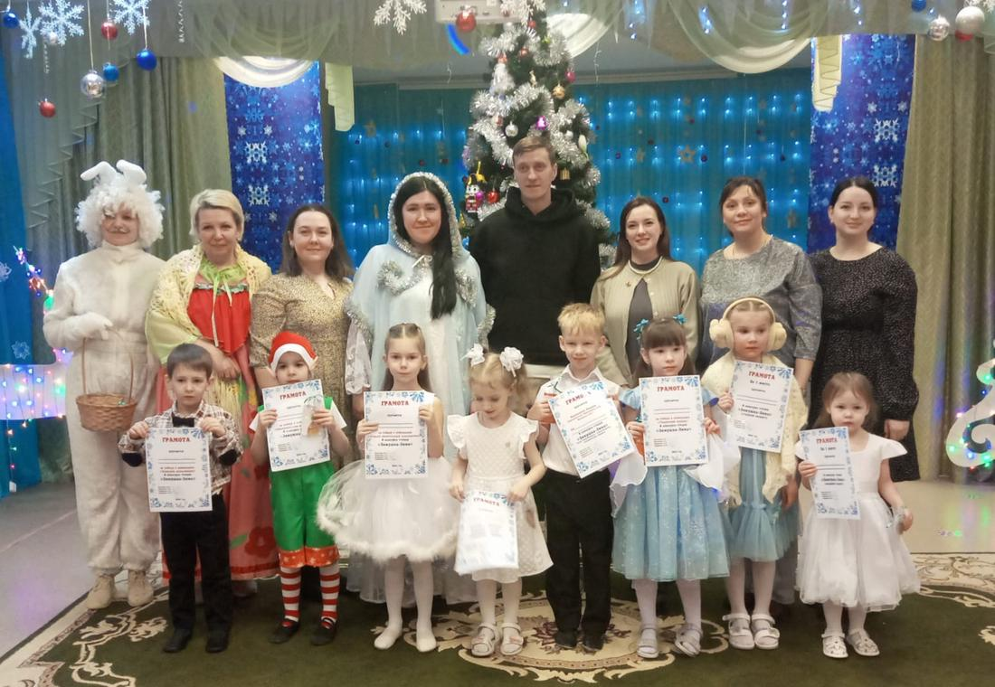
Конкурс чтецов «Зимушка-зима» + дети ОВЗ

Slide 5
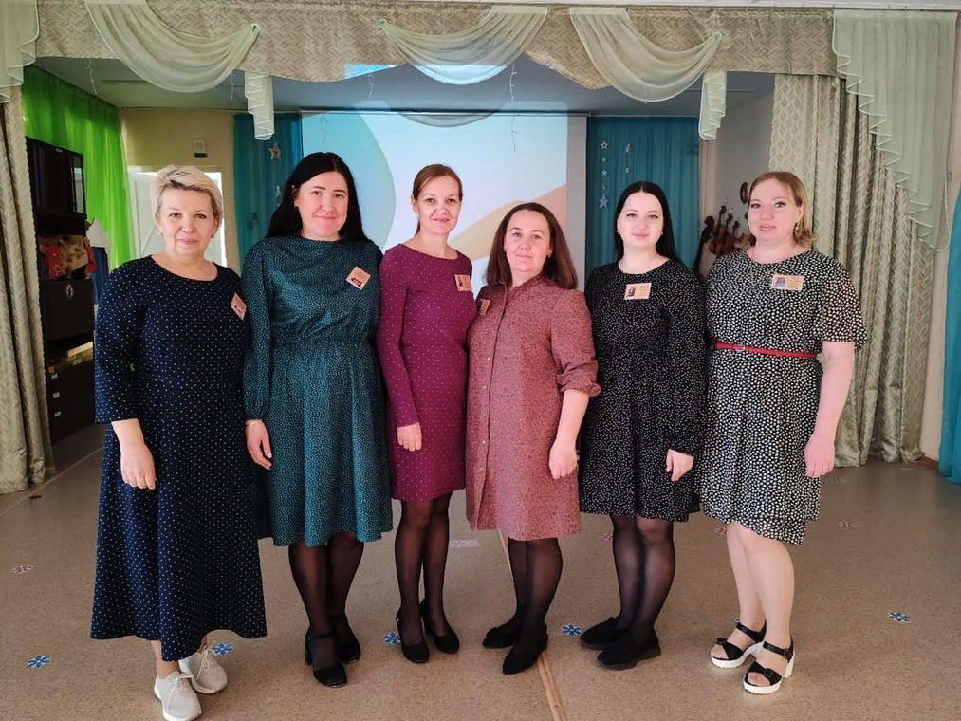
Консультация «Мозгобойня»

Slide 6
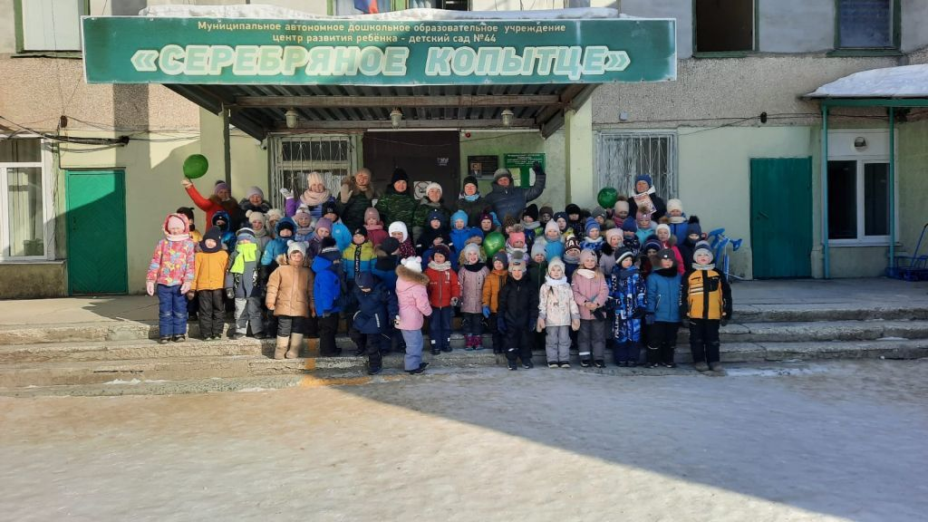
Военно-патриотическая игра «Зарница»

Slide 7
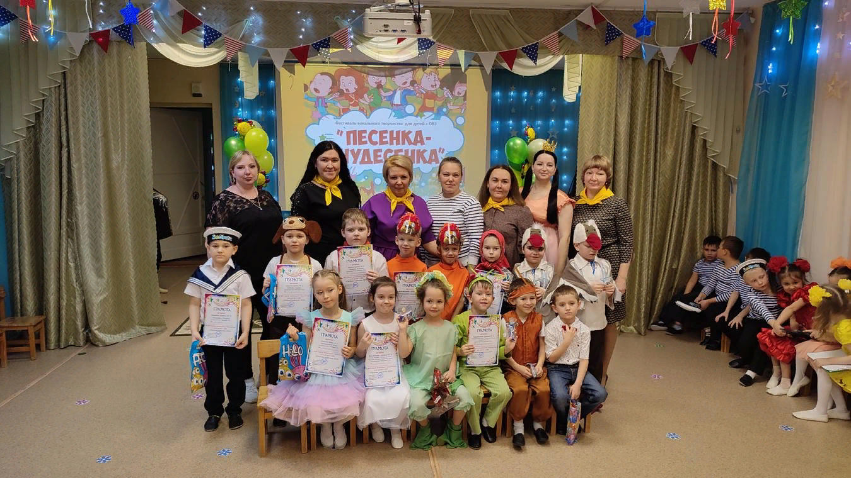
Фестиваль для детей с ОВЗ «Песенка-чудесенка»

Slide 8
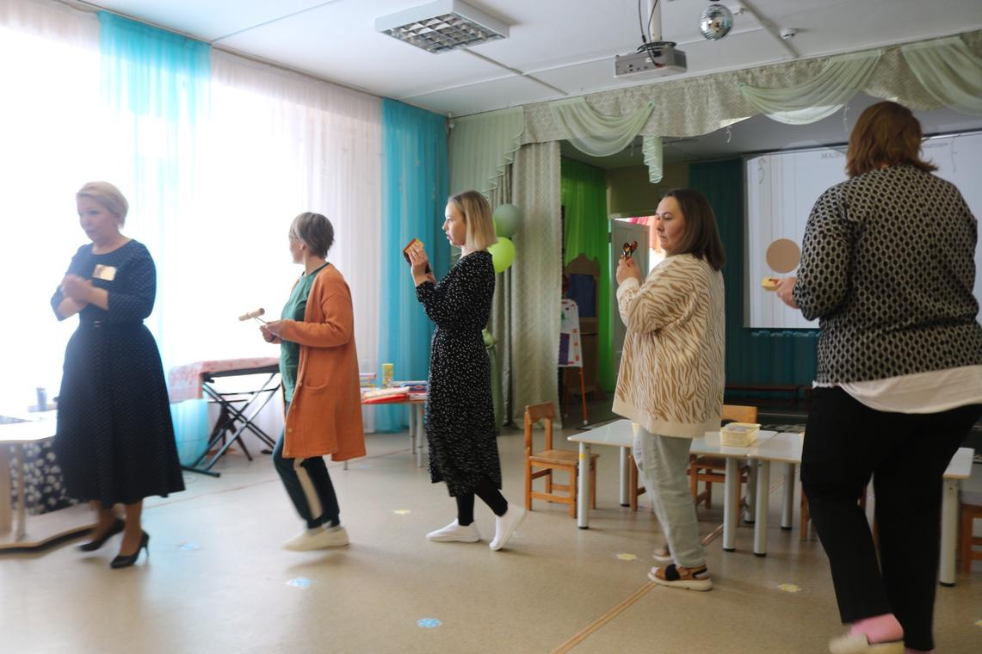
Семинар-практикум

Slide 9
Тематический контроль

Slide 10
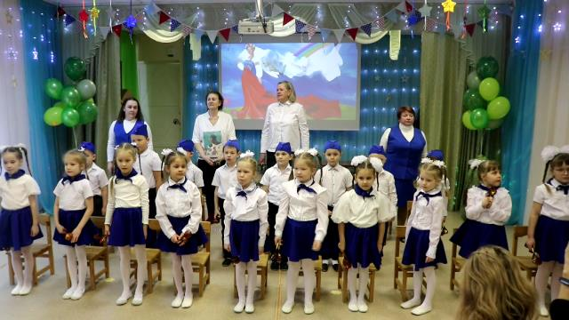
Концерт к 23 февраля

